Slide 1
Макеты для экспозиции
«Школа – госпиталь 3129»
в рамках реализации
школьного проекта «Сохраняя память»,
посвященного 75-летию Победы.

Slide 2
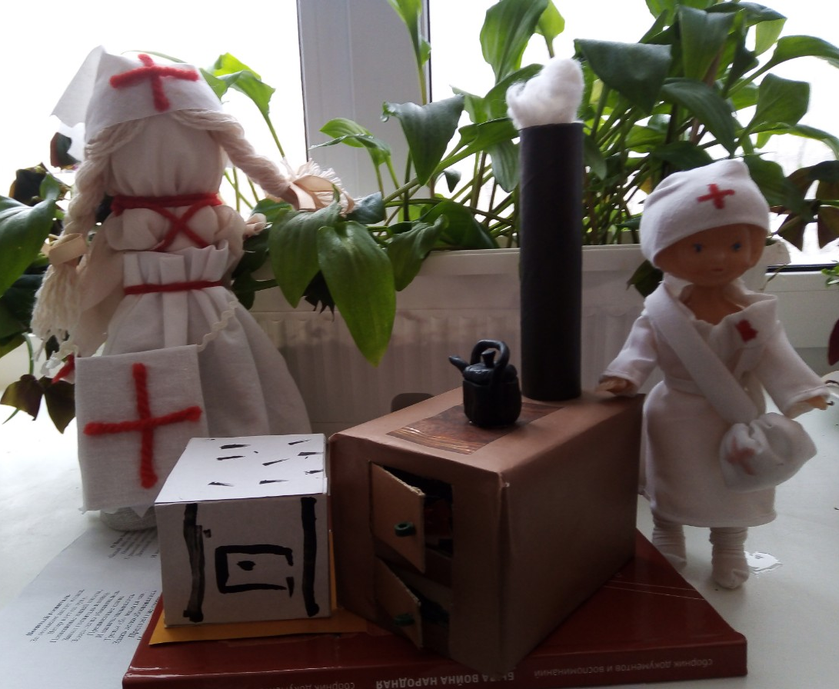
Медицинская сестра (ткань)
Бабошина Анна 3В,
мама Ирина Викторовна;
Медицинская сестра (кукла)
Мазихина Анна 2Г, мама Юлия Геннадьевна.

Slide 3
Печь – Сиротин Дмитрий 1 Б, мама – Наталья Александровна;
Печь(белая) – Деткин Дмитрий1Б, мама – Наталья Васильевна;
Повар – Радостева Вера 1Б, мама – Ксения Александровна

Slide 4
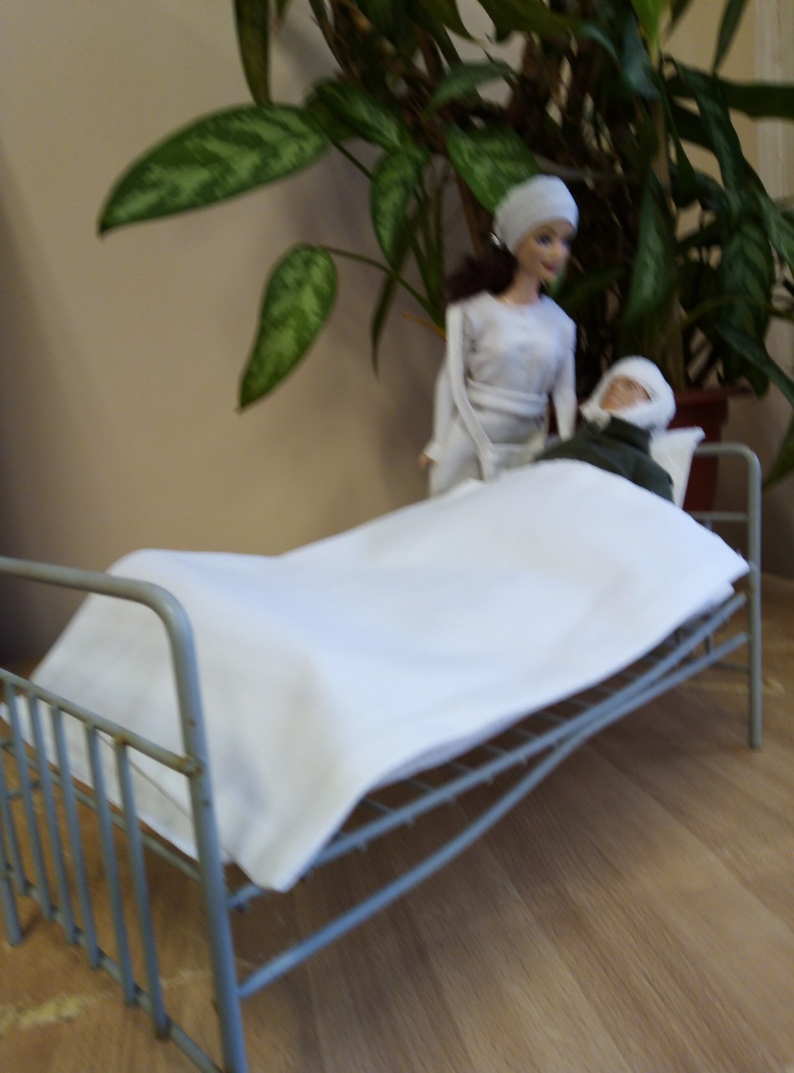
Госпитальная палата кабинет № 14
Медицинская сестра и раненый боец ( куклы барби) – мама 9Г, Уракова Екатерина Сергеевна;
Кровать , постельное бельё – учитель географии Якимова Оксана Константиновна

Slide 5
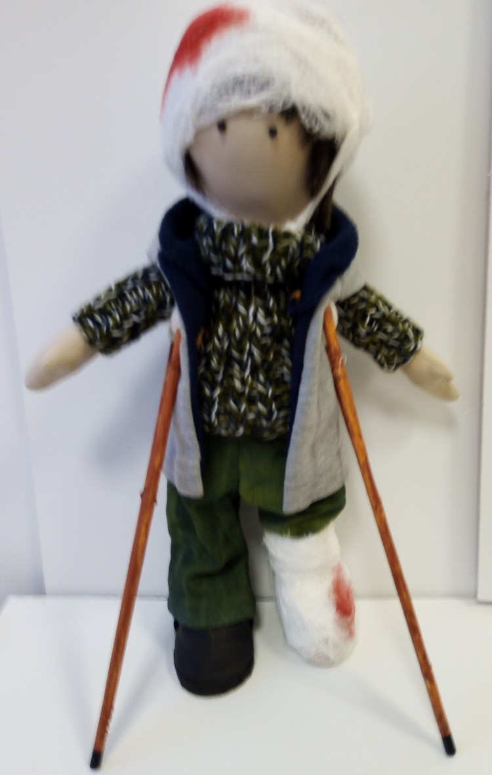
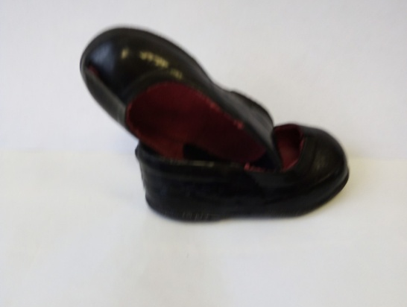
раненый боец – 7Б класс
мама Белкина Наталья Николаевна
Калоши детская обувь 40-х годов,
Малышева Елизавета 3В.

Slide 6
Уважаемые родители, бабушки и дедушки, выпускники нашей школы и дети, обучающиеся в настоящее время в школе!
Просим ВАС поддержать в рамках реализации
школьного проекта «Сохраняя память»,
посвященного 75-летию Победы.
«Школа – госпиталь 3129»
В создание макетов для уголка в каждом кабинете (Главной школы).
Для этого нам необходимы макеты: медсестёр, раненых бойцов, кухонные печи, старые радиоприемники, старые медицинские инструменты, кукольные кроватки и другое

